Slide 1
高能所统一认证现状
颜田 邹佳恒 王丽 孙智慧 闫晓飞 齐法制
第三届“科研信息化联盟”技术讨论会
2016年7月29日

Slide 2
概要
统一认证基础
国际高能物理界的统一认证现状简介
高能所统一认证现状及案例
总结

Slide 3
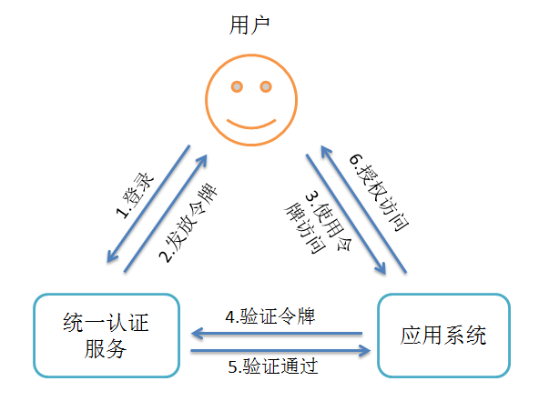
基本概念
身份认证：判断一个用户是否为合法用户
授权：对合法用户能否访问各种资源的权限赋予
IdP：Identity Provider, SP: Service Provider
统一认证、分别授权：在一个信息系统中，由一个服务 (IdP) 统一处理身份认证，其他应用系统 (SP) 管理各自资源的授权
身份认证流程图：

Slide 4
单点登录
什么是单点登录？
  用户使用唯一的一组用户名和密码，能登录所有应用；
  用户登录到一个应用系统后，再转入其他应用系统时不需要再次登录；
  用户信息存储于中心数据库中，比如 LDAP
  通过 Web Service 提供认证服务，实现平台无关性，能与各种主机、应用系统对接。
单点登录的好处
  减少了用户记忆多组用户名和密码的负担，以及多次输入用户名和密码的时间浪费；
  提高了用户管理的运维效率
  减少了用户名和密码泄露的风险

Slide 5
联盟框架
联盟认证管理（Federated Identity Management，FIdM）诞生的背景：
  互联网渗透到生活与工作的各个方面，去中心化的趋势导致用户和SP分离
  随着业务合作的广度和深度不断增加，跨单位、跨域的认证需求越来越多
  随着网络安全意识的普及，用户越来越重视自己的个人信息安全
  单一中心的认证机制无法满足这种跨域的认证需求
联盟认证的目标：
  一个域内新注册的用户立即就能安全地、无缝地访问联盟内另一个域的资源
  支持不同安全等级的应用场景
  建立在开放的、标准化的技术框架之上，新加入成员只要符合技术标准就可以保证互通性和各种应用场景的覆盖
联盟认证与统一认证
  联盟是 IdP 和 SP 之间的联盟。联盟框架可以对用户做到透明。
  终端用户感受到的只有统一。比如单点登录带来的便利性。

Slide 6
技术规范
支持主流API和接口协议
  SAML 2.0
  Shibboleth
  Oauth
  OpenID
支持X.509证书
支持不同安全等级的身份识别方式
合规：支持国密算法和SM2证书，系统设计符合国家相关政策和规范

Slide 7
成员单位的义务与约定
各成员单位义务：
  受理本单位用户注册申请、信息变更与账户注销
  管理本单位用户身份数据，负责保护本单位用户隐私
  向其他联盟成员单位提供用户身份认证服务，及用户属性查询服务
成员单位间的约定：
  成员单位为自愿加入联盟
  联盟各成员单位地位平等
  共同研究、指定相关技术标准和操作规范

Slide 8
国际高能物理界的统一认证现状
欧洲核子中心（CERN）的SSO
FermiLab 的 Service Account
国际教育科研届的认证联盟：
  欧洲的 eduGAIN
  美国的 InCommon

Slide 9
CERN的统一认证
2007年开始建立单点登录SSO
  为了方便用户使用各种服务；缩减大量用户数据库的管理负担
  目前 CERN 所有网站和应用都要求支持SSO
支持多种认证方式：
  支持账号密码认证；支持 Windows/Kerberos证书，支持 EuGridPMA 证书；
  支持Facebook, Google等第三方账号认证；支持eduGAIN机构联盟认证；
基于用户“角色”的授权
  统一角色(role)管理，不再有为某个应用而专门设计的角色系统
  SP可以请求一部分Attributes的子集
技术方案
  IdP使用 Microsoft ADFS (Active Directory Federation Services)
  SP使用 Microsoft IIS ADFS module 或者 Shibboleth Apache module

Slide 10
FermiLab Service Account
美国费米实验室的 Service Account 是一种 SSO 账号
支持的应用：
  Email, Instant Messaging, FermiDash, SharePoint, Fermilab Time and Labor Reporting, Redmine, Service Desk, and VPN 等
目前的技术方案
  ADFS 用于 Microsoft 系列 SP （比如 Office 365）
  PingFederate 用于 non-Microsoft 产品（比如Google SP, 与InCommon联通）
  Shibboleth+ECP 支持一些科研应用
  以上三者都使用同一个 Active Directory 作为认证和attribute来源

Slide 11
国际上的统一认证联盟
欧洲 eduGAIN (www.edugain.org)
  项目始于2004年，主要成员是欧洲的大学和研究机构
  40 个联盟成员，2156 个 IdP，1252 个 SP
  技术框架：SAML 2.0
美国 InCommon (www.incommon.org)
  美国科研、教育机构之间的认证联盟
  900万终端用户，支持单点登录
  基于 SAML的认证系统，比如 Shibboleth
  学生使用自己学校颁发的证书，可以访问整个联盟的服务
  高校管理自己的用户信息数据库，并对每个SP提供认证服务
  SP 根据用户的 Attributes 对用户进行授权

Slide 12
高能所统一认证现状
login.ihep.ac.cn 单点登录
web service 的接入
eduroam
LCG网格认证与 IHEP CA

Slide 13
login SSO
简介(https://login.ihep.ac.cn/)
  高能所统一认证系统是高能所的统一账号系统，可以用于登录各类科研应用服务，包括： 高能所邮件系统、职工信息系统、卫星监控系统等，以及今后将逐步扩展的更多应用服务。
功能
  统一认证
  用户管理
  单点登录
高能所统一认证
coremail
Helpdesk
indico
gallery

Slide 14
IHEP SSO 现状
认证模式
  WEB/Form (数据库／Oauth2.0)
  WEB/证书 ✖
  Linux （AFS／计算系统….Kerbose）
  Client（SOAP／类似web）
信息
  用户信息
  密码信息
  组信息（M－N的关系）：一个人可以属于多个课题组 ☑
授权模式
  SSO：第一级（允许／不允许 访问应用）
  Applications：详细分级
  Groups（基于课题组授权／Applications实现）☑

Slide 15
IHEP SSO系统架构
Coremaill
MySQL
OpenLdap
Info+pass
info
pass
info
认证接口
数据存储
webService
UMT OAuth 2.0 SDK
mail
owncloud
……
helpdesk

Slide 16
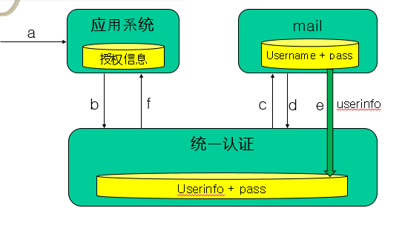
工作流程
a.用户登录
b.登录跳转到统一认证
c.将用户username+password到mail认证
d.认证不通过，到统一认证本地数据库认证；认证通过，下一步。
e.将mail系统中的用户个人信息读取到统一认证数据库中
f.返回用户的认证信息，以便应用系统进一步授权

Slide 17
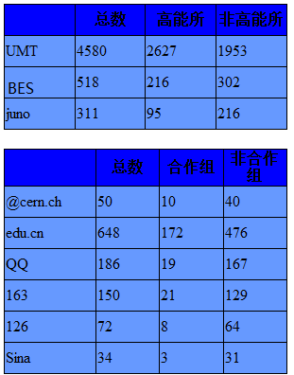
SSO@IHEP
使用情况
  用户总数：4580人
  合作组 （实验）3个
    BES
    JUNO
    LHAASO
应用接入情况
  Oauth应用 82个
  LDAP应用 3个

Slide 18
web service 的接入 I
每个具体应用都需根据权限控制要求进行定制开发/配置
  替换原应用中的用户验证模块为SSO登录方式
  根据SSO用户账号信息，赋予相应的访问权限
两种接入模式
  Oauth/LDAP，主要为高能所公共应用服务
  Shibboleth，主要为物理实验合作组的应用服务

Slide 19

web service 的接入 II
以BESIII WEB应用使用shibboleth接入为例：
Web App URL
https://example.ihep.ac.cn
Redirect login to shibboleth SSO Page
SSO @ https://idp.ihep.ac.cn
authenticate
Failed
Success
What collaborations the user belongs to
access
LDAP
Get User Attributes from LDAP
Only BESIII members are allowed
BESIII User
NO
Access Denied
YES
Access Allowed

Slide 20
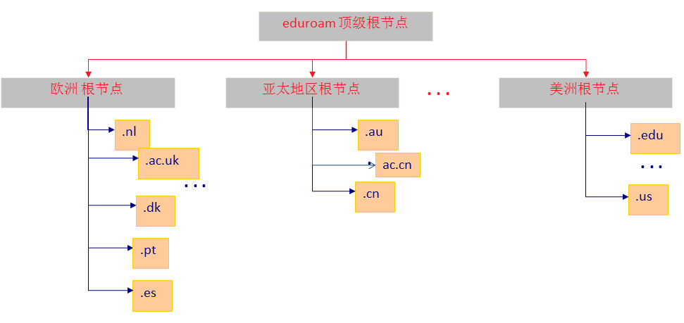
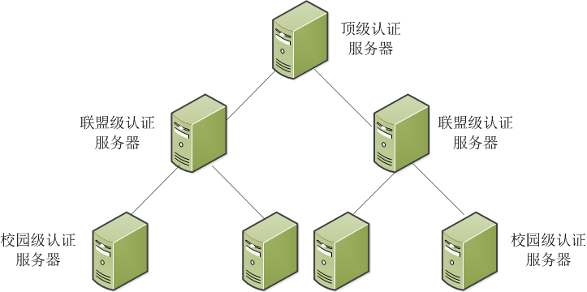
eduroam
        无线漫游技术- EDUROAM
  eduroam是一个建立国际教育及科研机构间的无线局域网漫游体系的计划
  意义：推动全球教育以及科研单位之间的无线局域网服务共享
  优势：注册网络工作繁琐，减轻了高校和科研机构的工作，提高了网络接入效率
  2015年3月，高能所正式加入eduroam
  架构：树形RADIUS代理服务器，用户名定义username@realm

Slide 21
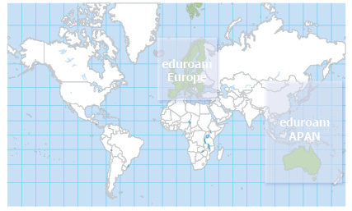
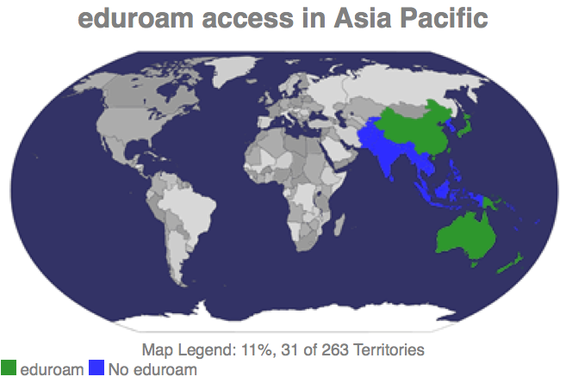
eduroam现状
覆盖广
  接入点上万
  全球覆盖70多个国家
亚太区的eduroam发展迅猛
  澳大利亚，新西兰，中国台湾，中国香港，中国大陆，日本等国家
  成为全球eduroam体系的一个重要组成部分

Slide 22
eduroam认证机制
eduroam接入认证
  802.1X认证
    需要无线网络设备支持802.1X
    支持用户名密码
    支持证书认证
    传输过程加密
    高能所eduroam支持认证方式
  CA认证
    IHEP eduroam CA认证
  账号认证
    邮件账号和密码存在LDAP服务器中

Slide 23
eduroam 认证过程

Slide 24
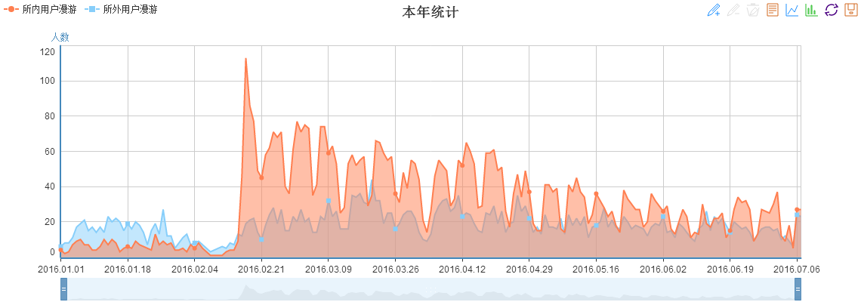
eduroam在高能所管理
日志统计
  实时的将eduroam产生的日志写到netdata日志服务器上
本所用户管理
  将mac地址加入黑名单，定期清除。并邮件通知用户下线。
服务监控
  使用网络监控平台监控eduroam服务器，包括硬盘，内存，cpu等，短信提示异常。

Slide 25
网格认证模型
网格认证是基于证书和VO的认证。
用户每年获取一次X.509 IGTF 证书
  证书可以应用到多个网格并且加入多个VO（Virtual Organizations）
VOMS 提供VO的服务
  一个voms server可以同时提供多个VO服务。
  管理用户加入VO的申请，roles 和group资格的管理。
由VO控制用户的认证
  用户每年都需要登录voms server在VO注册。
  通过证书来确认VO的资格，授予roles 和 group的资格
通过从VOMS获取的短期代理证书实现单点登录。
所有提供服务的主机都需要获取X.509证书

Slide 26
AuthN and AuthZ
high frequency
CA
CA
CA
low frequency
host cert
(long life)
user
service
crl update
user cert
(long life)
VO-VOMS
registration
VO-VOMS
registration
voms-proxy-init
VO-VOMS
proxy cert
(short life)
service cert
(short life)
VO-VOMS
authz cert
(short life)
authz cert
(short life)
authentication & authorization info
AuthZ

Slide 27
IHEP OpenCA Service Status
Number of issued certificates (Mar 11 , 2016)
 | User Certificate | Host Certificate | Total
VALID | 71 | 65 | 136
REVOKED | 3 | 2 | 5
EXPIRED | 189 | 115 | 304
Cooperation Organizations
IHEP | PKU | HKU | BUAA | NNU
CNIC | TSINGHUA | CCNU | SDU | NAOC
TH | SJTU | NJU | USTC | WHU

Slide 28
总结
统一认证非常必要：用户、服务提供者两个层次
统一认证需要考虑联盟机制？信任？

Slide 29
调研结果（期望）
1、统一认证需要考虑跨联盟的架构支持：支持用户信息和密码在所级系统中，满足部分所级已经构建了自己的统一认证系统接入需求；
2、实现分级管理，各所级管理员可管理用户和权限；实现认证和授权分离；
3、开放标准的API接口，便于第三方平台使用；
4、最好能够供LDAP和RADIUS服务；
5、统一认证要有普适性，既方便基于互联网业务的系统的接入，也应方便传统业务如桌面系统、网络认证系统等其他业务系统的接入；
6、研发过程可以借助于中科院现有研究院所的技术力量和相关院属企业的技术团队，选取某几个所进行试点，在研究所的实际业务中进行磨合、修正，同时也确保获得网络设备、计算系统等设备应用上厂商的相关支持。
7、统一认证系统应充分考虑到数据安全，可以考虑院内各所直接通过科研专网的方式进行数据交换。

